Slide 1

第十节 闭区间上连续函数
的性质
最大值(maximum )和
最小值(minimum)定理
在闭区间上的连续函数有一些重要的性质,
这些性质主要应用于分析和论证某些问题时作
为理论的根据.
这些性质的几何意义很明显.
介值定理( intermediate value theorem )
小结 思考题
第一章 函数与极限

Slide 2
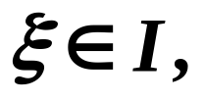
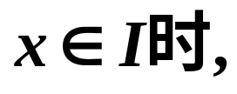



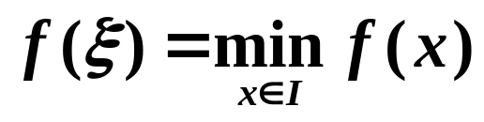
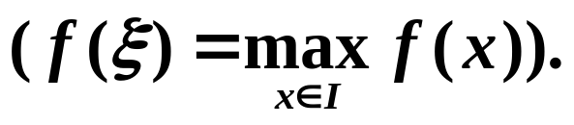








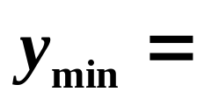
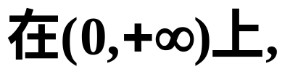
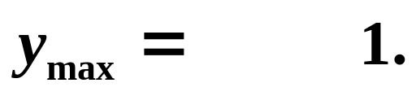
一、最大值和最小值定理
定义
设f (x)在区间I上有定义,
若存在点
使得当
恒有
则称
为函数f(x)在区间I上的
最小 值,
(大)
记为
例

Slide 3
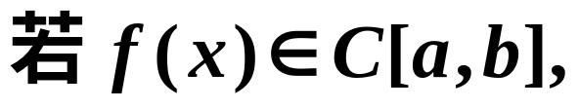

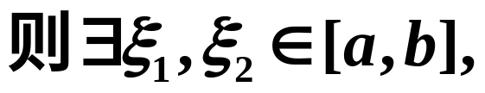

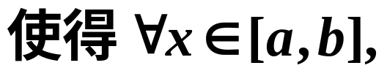
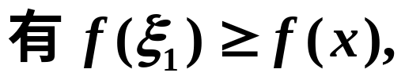






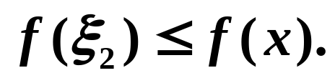
定理1(最大值和最小值定理)
在闭区间上连续的
函数一定有最大值和最小值.
注
(1) 定理1中的条件“闭区间”和“连续性”
是不可少的.

Slide 4
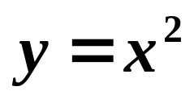
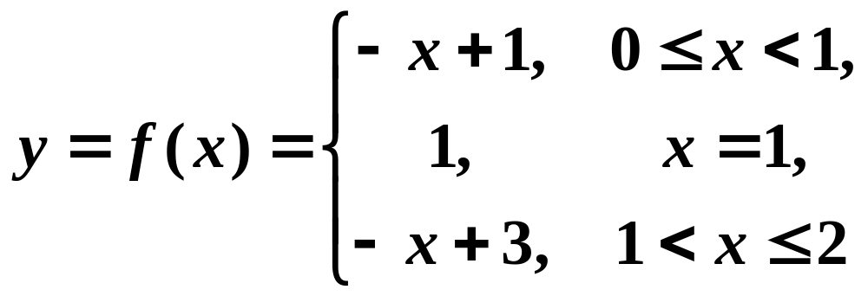


如:
函数
在开区间(0,1)内连续,
在(0,1)内
没有最大值或最小值.
函数
又如:
在闭区间[0,2]上有
间断点
函数f (x)在[0,2]上
既没有最大值,
也没有最小值.

Slide 5
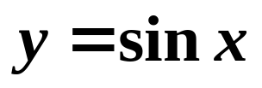

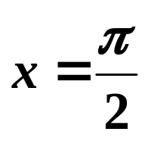
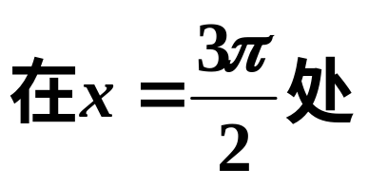

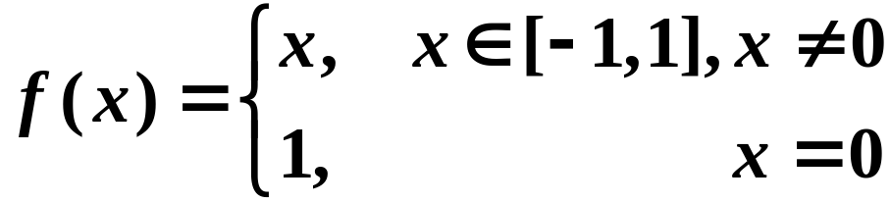





(2) “闭区间”和“连续性”
仅是定理的充分条件,
而不是必要条件.
如
函数
在开区间
内连续,
但它在
处取得最大值1;
取得最小值
又如
函数
在闭区间
上有间断点
但它在
取得最小值
处取得最大值 1.

Slide 6
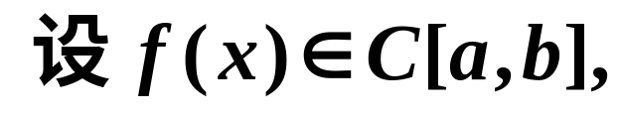


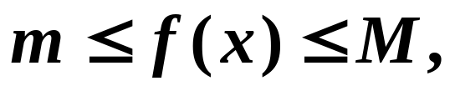

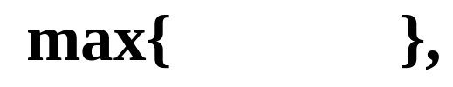
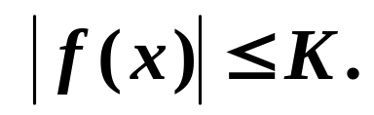



定理2(有界性定理)
证
由定理1(最值定理),
有
取
则有

Slide 7
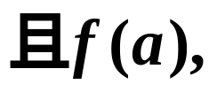
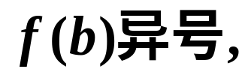


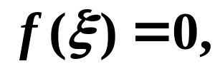
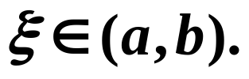

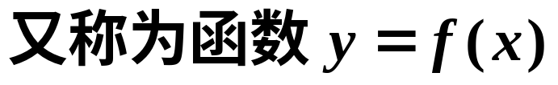

二、介值定理
零点定理
定理3(方程实根的存在定理)
使得
的零点.
几何意义:
如图所示.

Slide 8
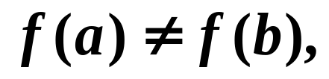
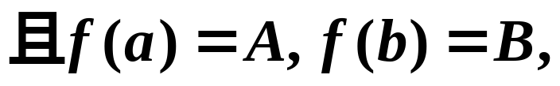

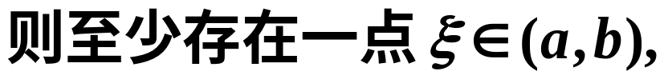


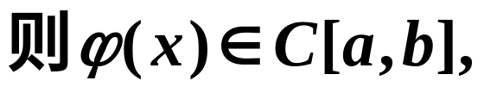









定理4(介值定理)
之间的任一数，
使得
证
辅助函数
零点定理

Slide 9







几何意义:
至少有一个交点.

Slide 10






推论
在闭区间上连续的函数必取得介于最大值
之间的任何值(不会有任何遗漏).
与最小值
几何意义:

Slide 11
注
闭区间上连续函数的性质常用于:
证明某些等式或不等式;
判断某些方程根的存在性或实根的范围.

Slide 12
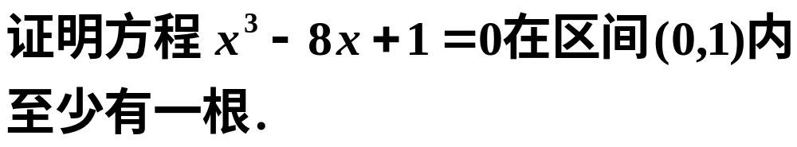
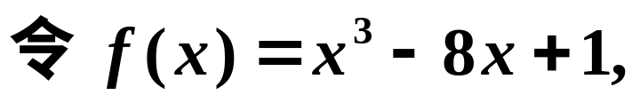


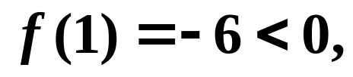


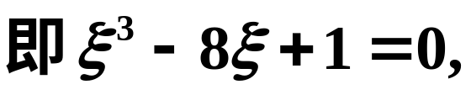
例
证
由零点定理,

Slide 13


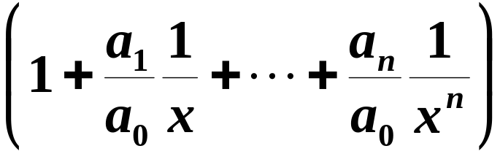

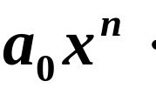












例
证明:任何实系数奇数次代数方程必有实根.
证
设实系数奇数次代数方程为
设
且不妨设
由于
故
因为
在闭区间
上连续,
由零点定理,
使得
故
即方程有实根.

Slide 14
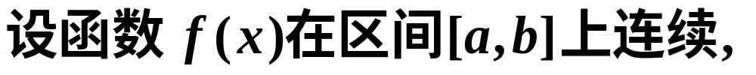
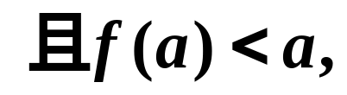
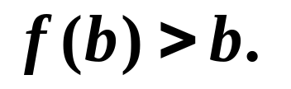
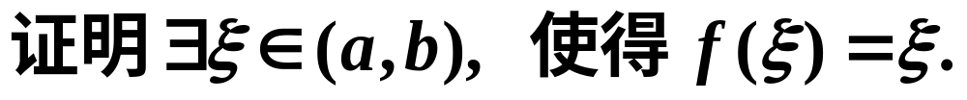






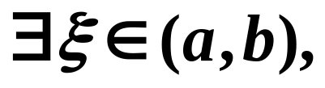

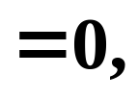

例
辅助函数
证
由零点定理,
使

Slide 15

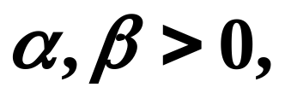
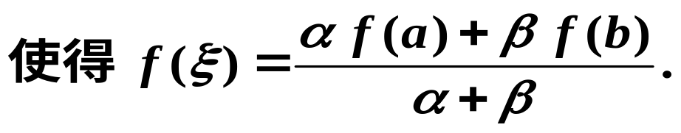

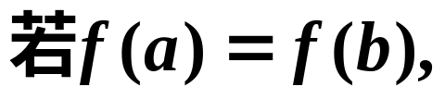
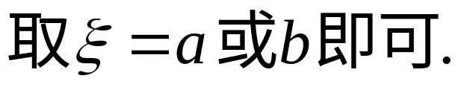
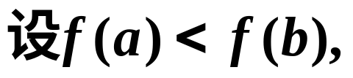
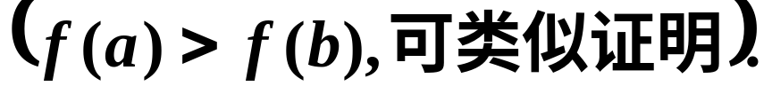
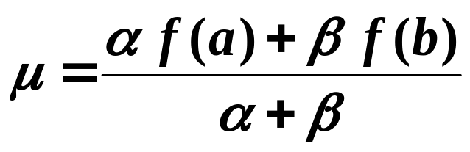




例 设
连续，
证明:
证
令
介值定理
使
即得

Slide 16













练习
证
则
且
零点定理

Slide 17
三、小结
四个定理
最值定理; 有界性定理; 零点定理; 介值定理.
注意条件 1. 闭区间; 2. 连续函数．
这两点不满足上述定理不一定成立．

Slide 18











思考题 (是非题)
则至少存在一点
非
例如:

Slide 19























. 设
补充1
在
上连续,且恒为正,
证明:
对任意的
必存在一点
使
证:
令
,则
当
时,
取
或
, 则有
故由零点定理知,存在
使
即
Notes:
若不讲一致连续 , 则运行时点击“小结“按钮跳过它

Slide 20







2. 设
补充2
证明至少存在
一点
使
提示:令
则
易证

Slide 21












3
补充3
证明
至少有一个不超过4的正根.
证：
令
显然
且
根据零点定理,
在开区间
内至少存在一点
原命题得证.

